Slide 1
Soorten/kleuren
Door Ewan Miller

Slide 2
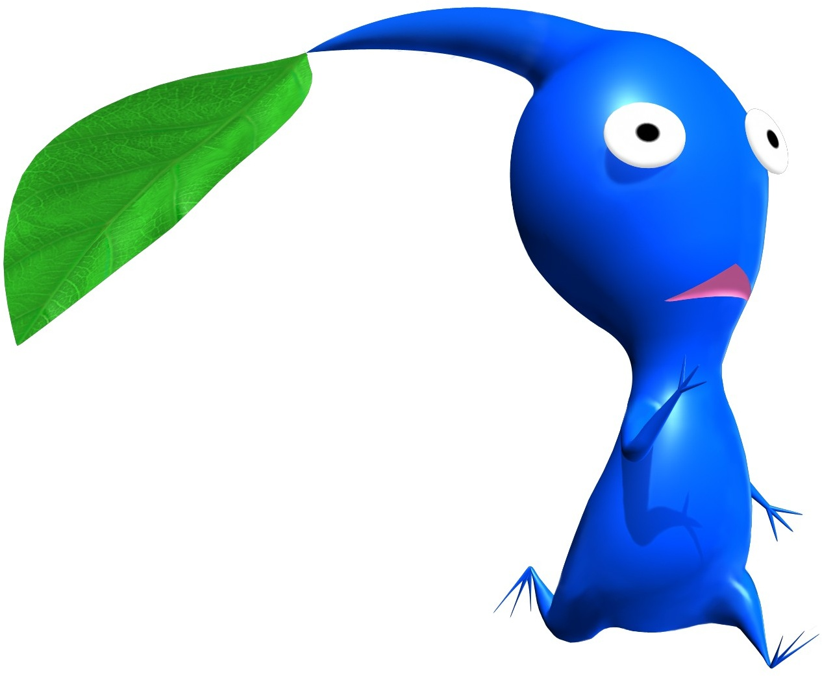
Waarom gekozen
Ik ben fan van Pikmin
Mijn favoriete game
Je moet een leger opbouwen
Je moet goed nadenken welke Pikmin je in jouw leger doet
Ik ken het goed
Ik kan niet wachten op Pikmin 4

Slide 3
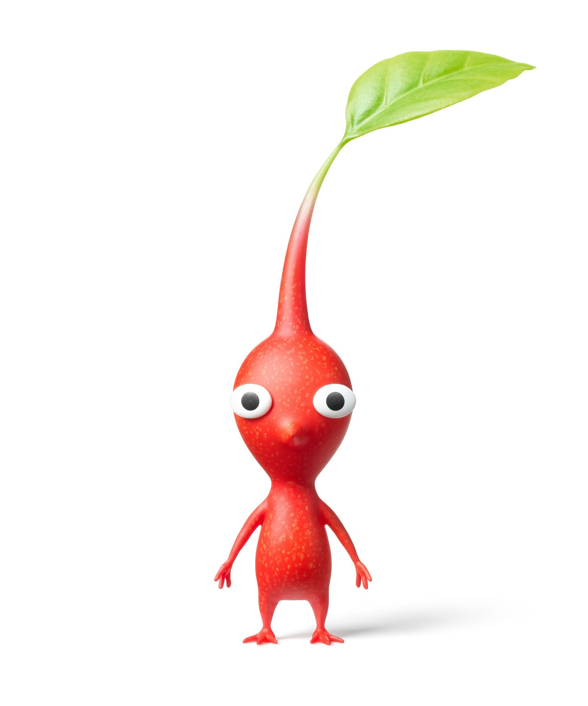
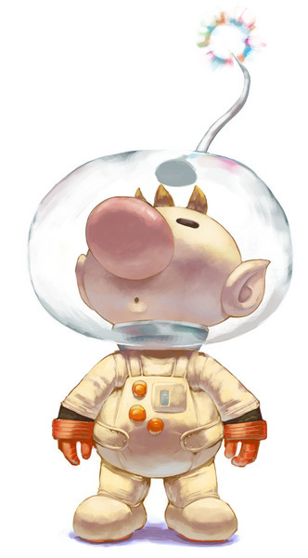
Wat is Pikmin?
Olimar valt op een onbekende planeet
Zijn schip is kapot
Hij moet de stukken van het schip vinden
De “Pikmin” helpen hem de wilde dieren te verslaan

Slide 4
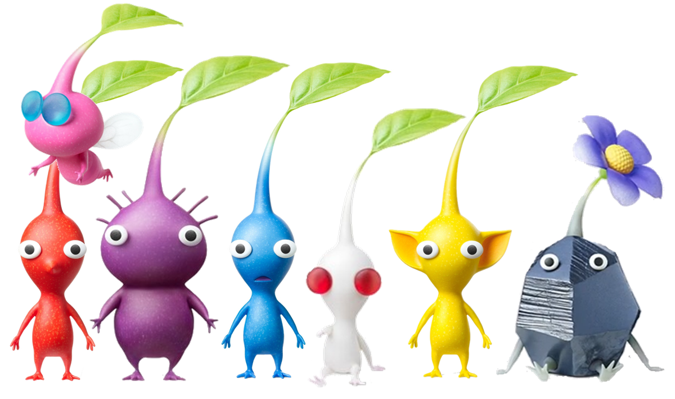
inleiding
1 rode Pikmin
2 gele Pikmin
3 blauwe Pikmin
4 paarse Pikmin
5 witte Pikmin
6 steen/hard Pikmin
7 vleugel Pikmin
8 ‘Olimin’, Puffmin en Bulbmin

Slide 5
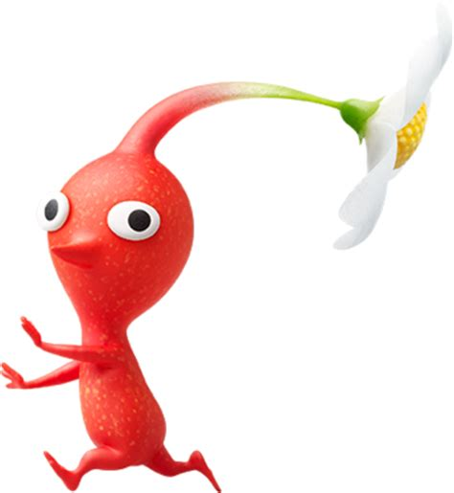
Rode Pikmin
Bloem kleur: wit
Look: rood met een neus
Model: klassiek
Sterk in gevechten (normale Pikmin: 1,0 rode Pikmin: 2,0)
Kan tegen vuur

Slide 6
Gele Pikmin
Bloem kleur: wit
Look: geel met oren
Model: klassiek
Licht, dus kan hoger gegooid worden
Kan snel graven
Is elektrisch

Slide 7
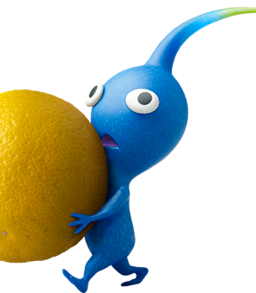
Blauwe Pikmin
Bloem kleur: wit
Look: blauw met een mond
Model: klassiek
Kan tegen water
Kan zwemmen
Kan vechten tijdens zwemmen, maar zwakker dan op veld (0,8)

Slide 8
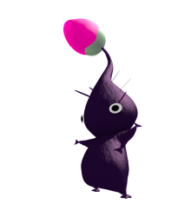
Paarse Pikmin
Bloem kleur: roze
1
Look: paars, dik, groot met haartjes
2
Model: grootte
3
Sterk in vechten (2.5)
4
Als ze vallen, gaat de grond schudden, en vijanden worden een tijdje onactief
5
Sterk in tillen (1 draagt als 10)
6
Sloom
7

Slide 9
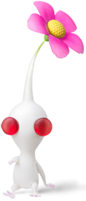
Witte Pikmin
Bloem kleur: roze
Look: klein, rode ogen en lijkt ziek
Model: grootte
Snel
Giftig
Kunnen tegen gif
Beetje zwak (0.6)
Kunnen in de grond graven, zelfs superdiep

Slide 10
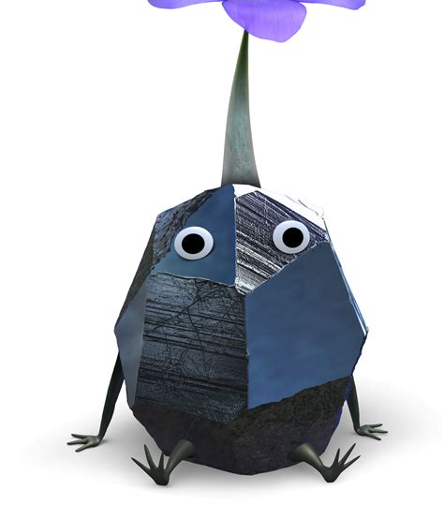
Steen/hard Pikmin
Bloem kleur: paars
Look: steenactig, zwart en grijs.
Model: creatief
Hard
Sterker as ze gegooid worden
Kan niet zo hoog gegooid worden

Slide 11
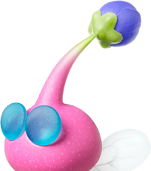
Vleugel Pikmin
Bloem kleur: blauw
Look: roze, klein, gevleugeld en met een kristallen bril
Model: creatief
Vliegt
Erg zwak (0.3)

Slide 12
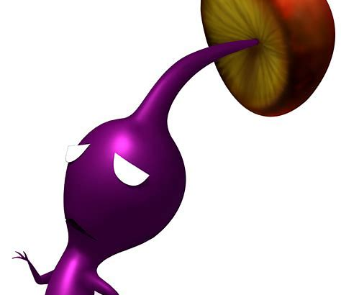
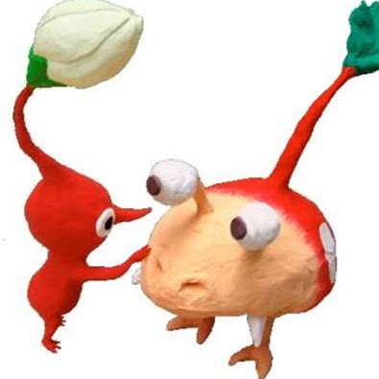
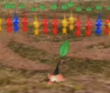
“Olimin”, Puffmin en Bulbmin
Zeldzaam:
Kunnen tegen:
Zwak
Kleur bloem:
Olimin: ???
Puffmin: puff
Bulbmin: wit
Ze zijn allemaal exclusief voor een spel
gif
water
vuur
elektriciteit
(0.2)

